Slide 1
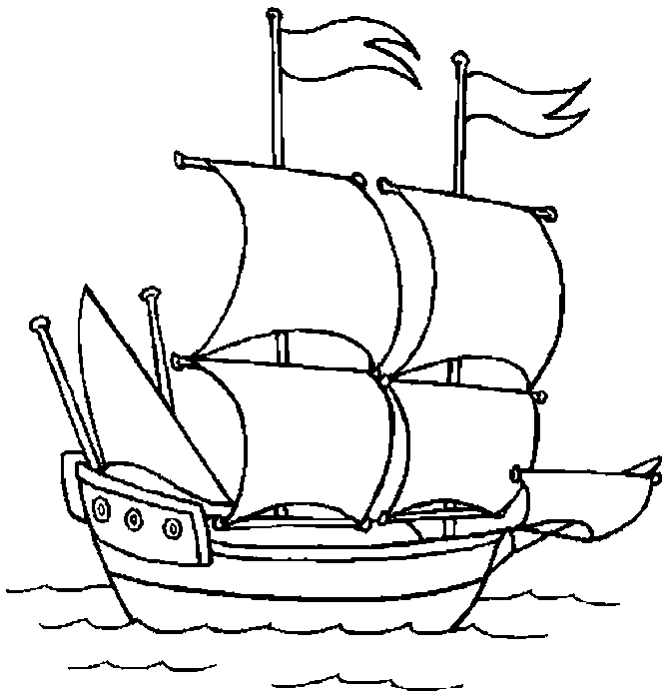
1 сентября
1 сентября
1Б
1Б

